Slide 1
МОЁ ХОББИ
Составила Пронина Ирина Петровна

Slide 2
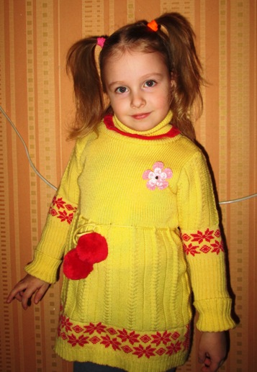
Вязание-это моё хобби. В процессе вязания успокаивается нервная система, развиваются творческие способности, положительно влияет вязание на бюджет- многие вещи не покупаю, а изготовляю своими руками.

Slide 3
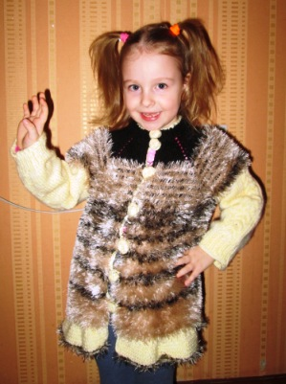
Изделия, которые я вяжу- это одежда для моей дочурки.

Slide 4
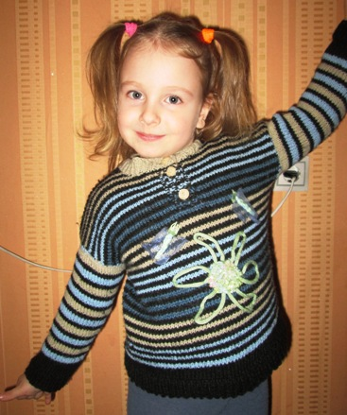
Платья, кардиганы, кофты моего ребёнка отличаются своей индивидуальностью, яркостью необычным дизайном!

Slide 5
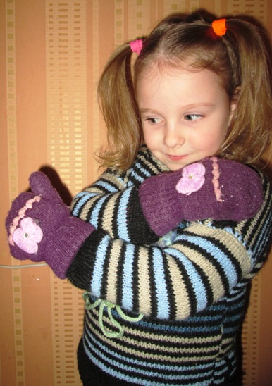
Любимые рукавички из тёплой ангоры- незаменимая одежда в холодные зимние дни!

Slide 6
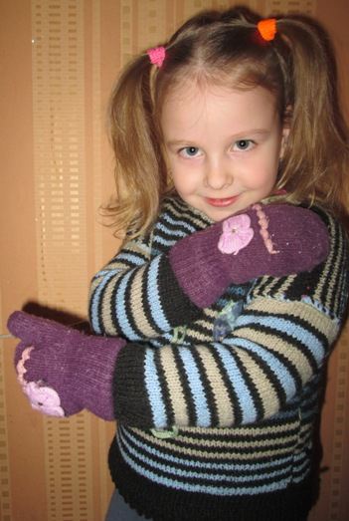

Slide 7
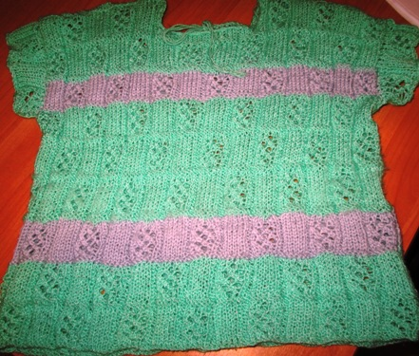
Детская вязаная туника из объёмной пряжи.

Slide 8
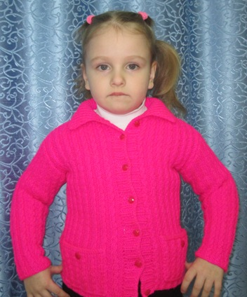

Slide 9
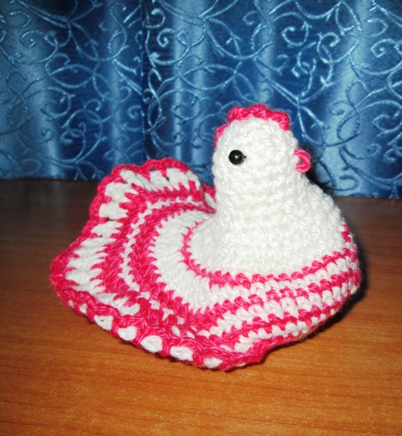
Моё хобби мне пригодилось и в работе: мягкими игрушками, изготовленными своими руками очень любят играть дети- Курица

Slide 10
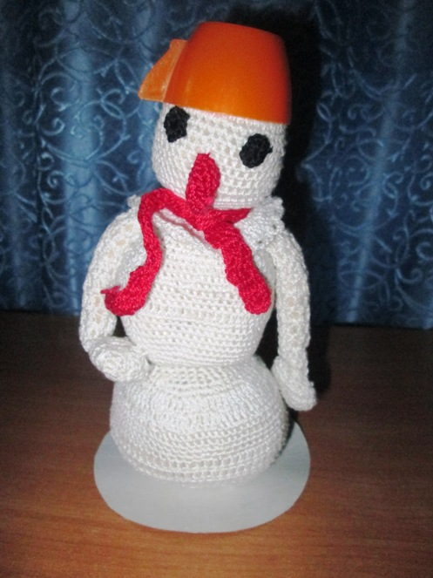
Снеговик

Slide 11
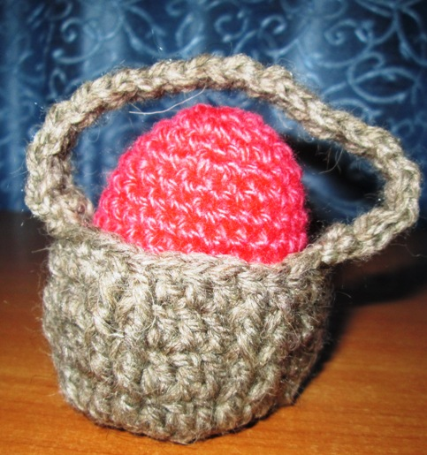
Пасхальное яйцо

Slide 12
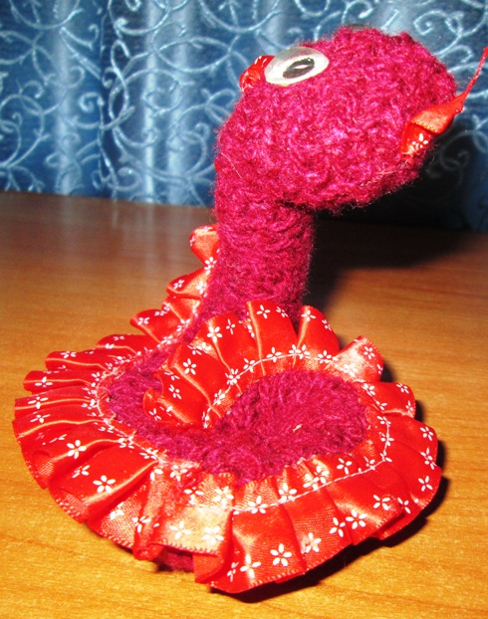
Змейка

Slide 13
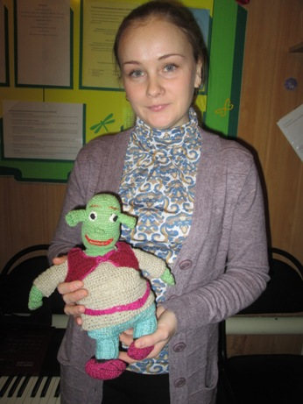
Мне приносит большое удовольствие моё хобби- вязание. Обращайтесь, я с удовольствием поделюсь с вами опытом!

Slide 14
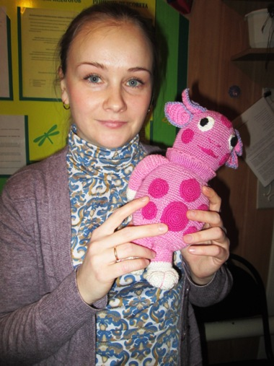

Slide 15
Спасибо за внимание

